Slide 1
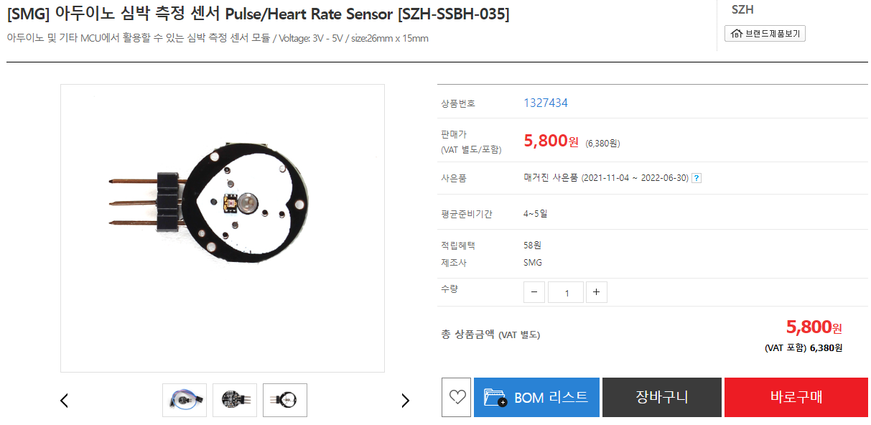

Slide 2
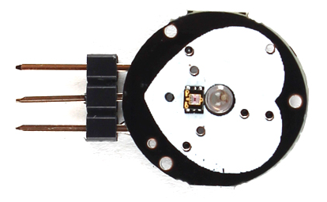
심장박동 센서
심장이 박동할 때 혈류 변화를 이용하여 심박수를 체크합니다.

Slide 3
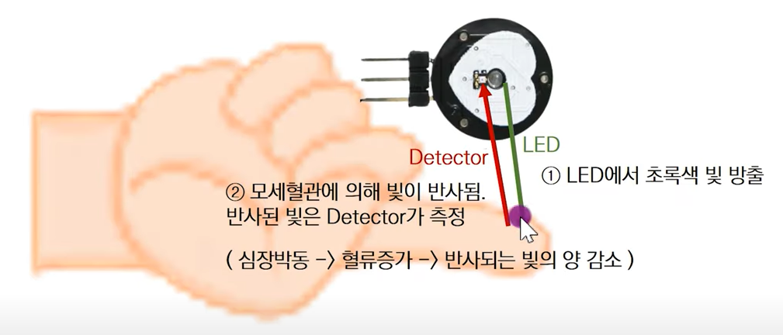
심장박동 센서

Slide 4
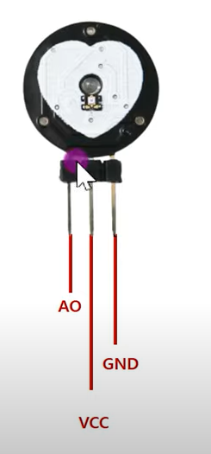
심장박동 센서
심장박동 센서는 혈류의 흐름을 체크하는 것으로 손 끝, 귀 주변 피부등 혈관이 많이 분포되어 있는 곳에 센서를 접촉합니다.

Slide 5

라이브러리 설치
https://github.com/WorldFamousElectronics/PulseSensor_Amped_Arduino

Slide 6
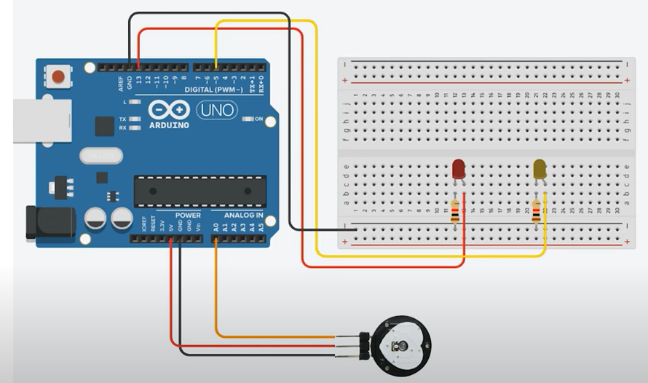
심장박동 센서

Slide 7
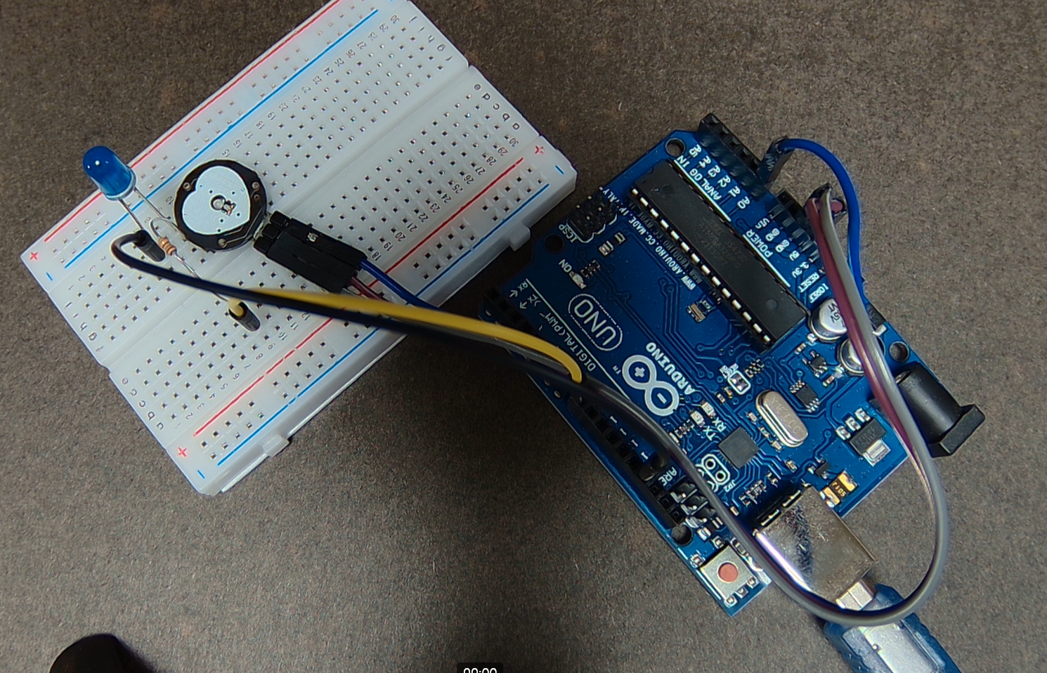
심장박동 센서

